Slide 1
Устройство входной группы в административное здание (ул.Ленина, д.17, г.п. Малиновский)
Инициативный проект
2023 год

Slide 2
Устройство входной группы в административное здание (ул.Ленина, д.17, г.п. Малиновский)
Место реализации проекта:
Ханты-Мансийский АО-Югра, Советский район, г.п. Малиновский, улица Ленина, д.17

Slide 3
ЦЕЛИ И ЗАДАЧИ ПРОЕКТА
Цель - создание доступной среды для жителей г.п. Малиновский, п. Юбилейный, с.п. Алябьевский, г.п. Пионерский и г.п. Таежный для получения муниципальных услуг, получения услуг учреждений банковской системы, учитывая инклюзивность - процесс включения людей с физической и ментальной инвалидностью в полноценную общественную жизнь
Задачи – замена входной группы административного здания в городском поселении Малиновский по причине аварийности и необходимости ремонта, при этом будет установлен пандус для жителей с инвалидностью, который отсутствует в настоящее время.

Slide 4
Обоснование замены входной группы административного здания
Входная группа в аварийном состоянии, отсутствует пандус для маломобильных групп граждан.
В административном здании располагаются следующие организации:
-Администрация г.п. Малиновский;
-Дополнительный офис «На Ленина» Западно-Сибирского филиала ФК Банка «Открытие»;
-Дополнительный офис № 1791/0121 отделения Сбербанка;
-Территориальной обособленное структурное подразделение АУ ХМАО – Югры «Многофункциональный центр»;
-Клиентский офис АО «Тюменская энергосбытовая компания»;
-Совет Ветеранов войны и труда г.п. Малиновский.

Slide 5
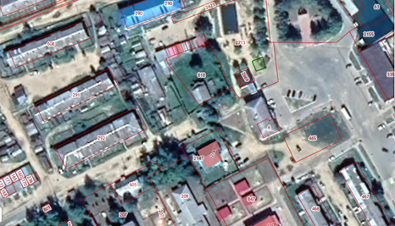
СХЕМА РАЗМЕЩЕНИЯ
Здание

Slide 6
КОЛИЧЕСТВО БЛАГОПОЛУЧАТЕЛЕЙ
Входная группа будет востребована всеми жителями и гостями городского поселения Малиновский, а также жителями соседних поселений – Пионерский, Алябьево, Таёжный.
Количество благополучателей - 5300 человек.

Slide 7
ОПИСАНИЕ ПРОЕКТА
Проект включает в себя:
Установка пандуса.
Демонтаж и установку конструкции входной группы в здание.

Slide 8
ОЖИДАЕМЫЕ РЕЗУЛЬТАТЫ ОТ РЕАЛИЗАЦИИ ПРОЕКТА
1. Формирование условий для беспрепятственного доступа инвалидов и других маломобильных групп населения к приоритетным объектам поселения и жизненно-необходимым услугам в различных сферах;
2. Обеспечение полезности реализации проекта для всех категорий граждан поселения;
3. Формирование гражданской позиции жителей городского поселения Малиновский, посредством участия в реализации инициативных проектов, воспитание социально-значимых качеств;
4. Замена входной группы административного здания в городском поселении Малиновский (ул.Ленина дом 17), с обязательной установкой пандуса, отсутствующего в настоящее время

Slide 10
ВИЗУАЛИЗАЦИЯ ПРОЕКТА

Slide 11
Описание дальнейшего развития инициативного проекта после завершения финансирования
Средства на содержание объекта предусмотрены муниципальной программой «Управление муниципальными ресурсами городского поселения Малиновский», в части выполнения работ по текущему содержанию административного здания

